Slide 1
Présentation Offre OASIS-OKAPI pour la gestion des Ouvrages
23 août 2021

Slide 2
Présentation OASIS-OKAPI
1-Présentation de TWS
2-Présentation de l’offre
3-Questions / Réponses

Slide 3
1-Présentation de TWS

Slide 4
TWS
Création en 1991
But poursuivi : Développer des solutions logicielles pour la maintenance des infrastructures de génie civil (chaussées, ponts, murs, pphm, tunnels, talus, protections acoustiques, ouvrages de protection de falaise, …)

Slide 5
Démarche
Intégrer des nouvelles connaissances dans les logiciels, notamment les modèles issus du CEREMA
Développer en partenariat les solutions logicielles avec les utilisateurs, leurs partenaires et les consultants associés à la société

Slide 6
Offre logicielle
ERASMUS : Système expert pour les chaussées
OASIS-OKAPI : Solution logicielle pour la gestion et la surveillance des ouvrages d’art
TWS-ROUTES : Système de calcul des réseaux routiers

Slide 7
Clients
Compagnie Nationale du Rhône, ESCOTA-VINCI, Voie Navigables de France, Autoroutes et Tunnel du Mont Blanc, Tunnel Routier du Fréjus, Haïti avec AII
Départements : Aube, Bouches du Rhône, Calvados, Corrèze, Drôme, Doubs, Eure, Hautes-Alpes, Haute-Savoie, Hérault, Manche, Meuse, Nord, Pyrénées-Orientales, Réunion, Seine-Maritime, Somme, Vaucluse, …
Métropoles: Marseille, Nîmes, Montauban, Montpellier
AII, BII, CEREMA, Geolithe, Getec, Ginger, NextRoads, Quadric, Technologies Nouvelles, …

Slide 8
2-Présentation de l’offre

Slide 9
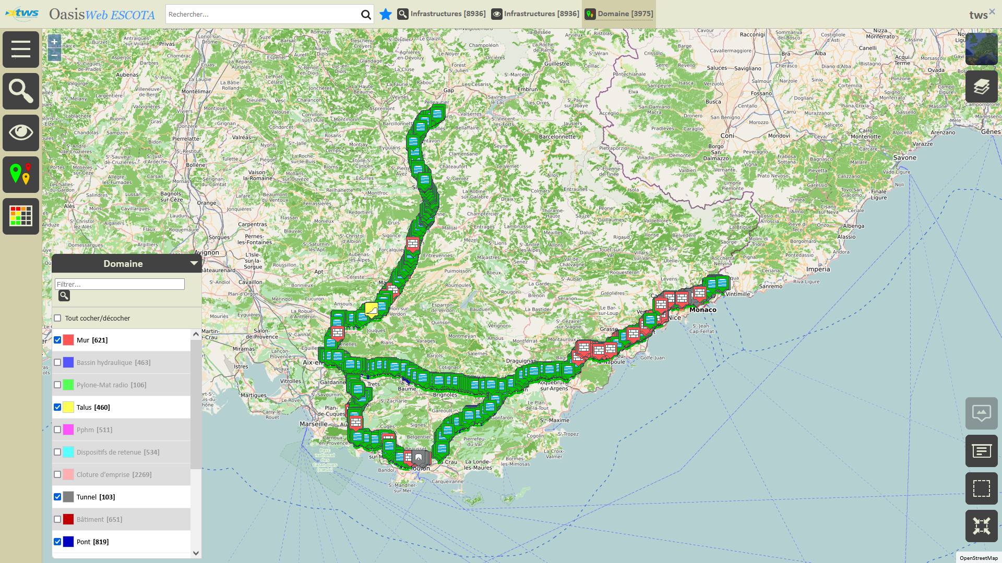
L’OASIS-OKAPI d’ESCOTA-VINCI

Slide 10
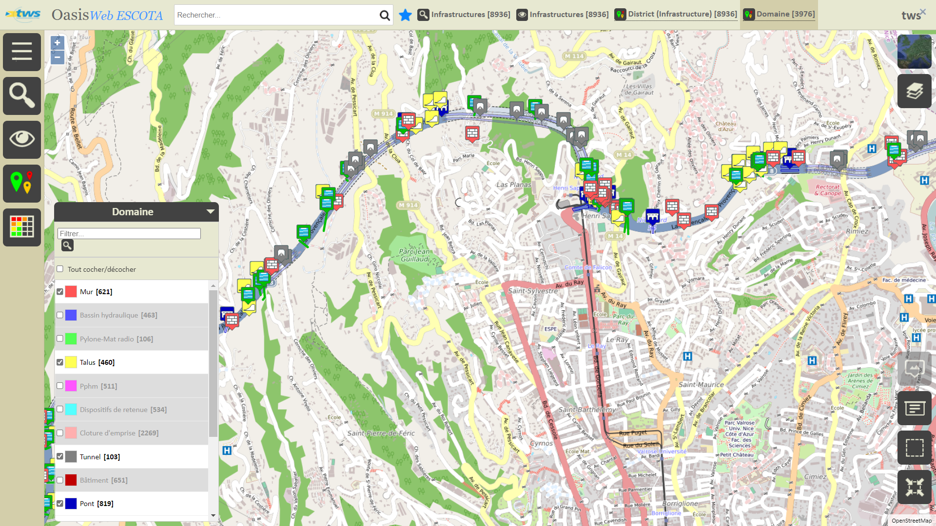
L’OASIS-OKAPI d’ESCOTA-VINCI

Slide 11
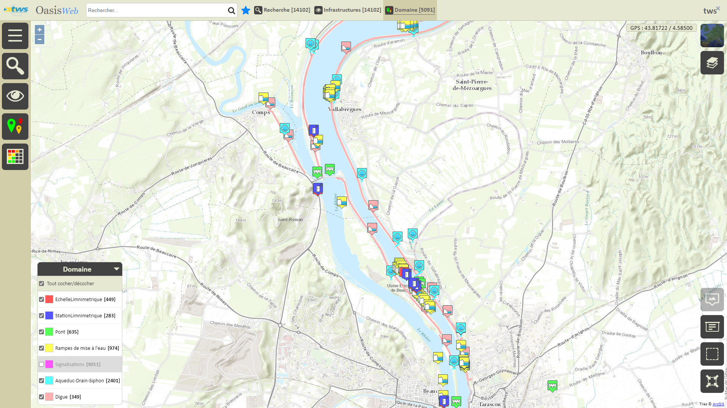
L’OASIS-OKAPI de la CNR

Slide 12
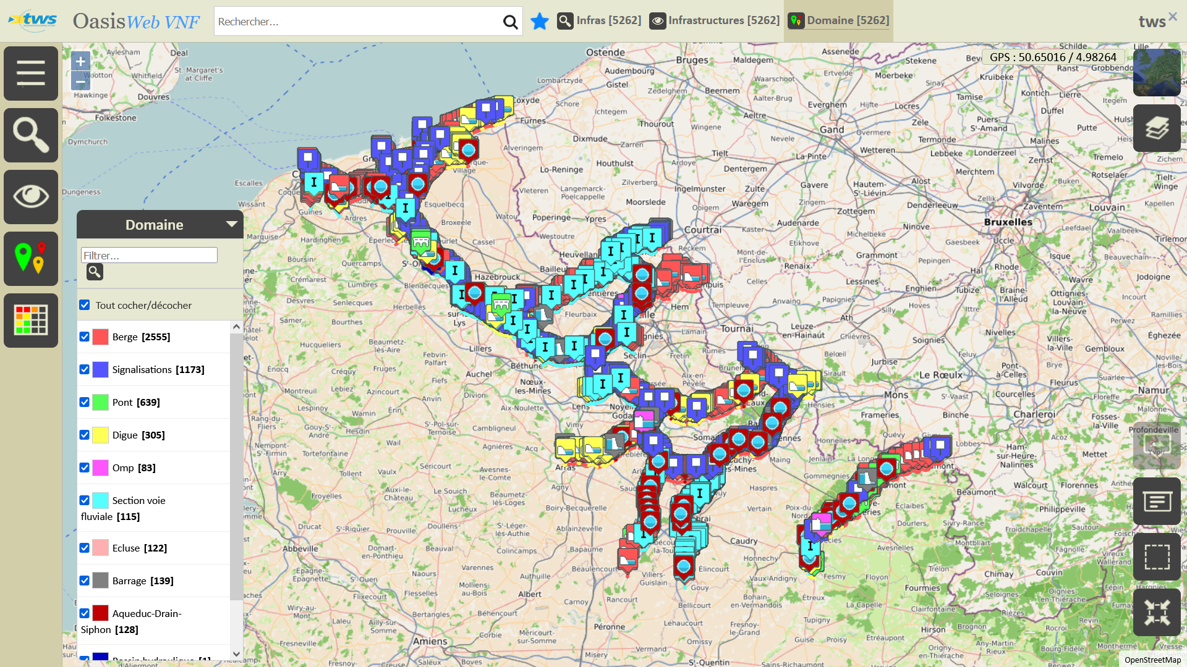
L’OASIS-OKAPI de VNF

Slide 13
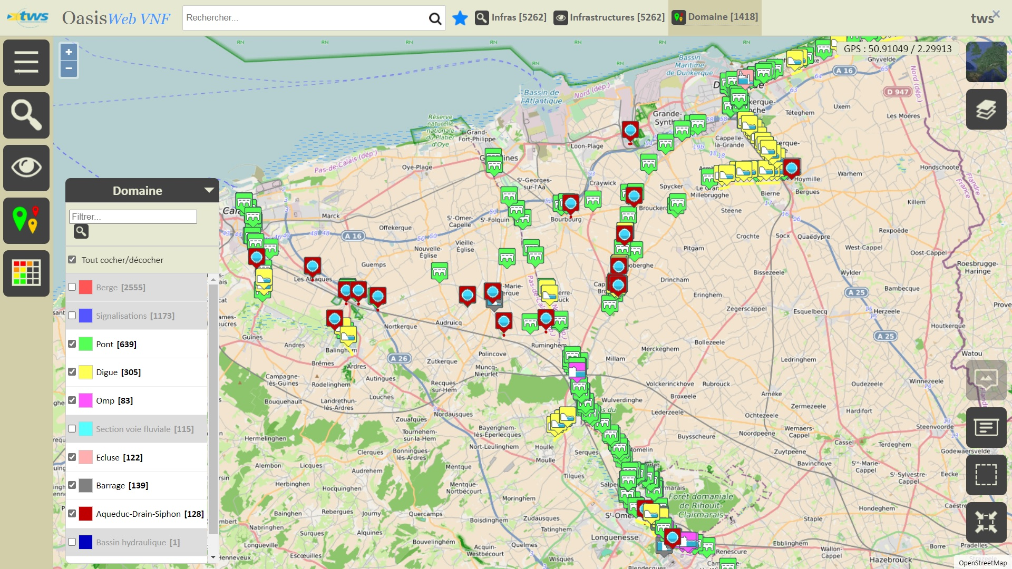
L’OASIS-OKAPI de VNF

Slide 14
3-Questions / Réponses

